Slide 1
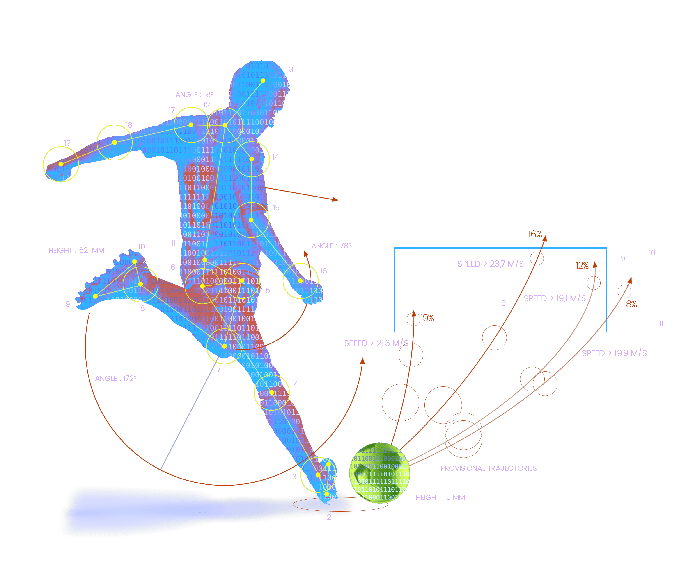


Eksamen Opgave 1 – Expected Goals Model

Slide 2


Agenda
Dataindsamlingsproces
Opdeling af data
Forklarende variable
Forventede effekt af forklarende variable
Klassificeringsmodel
Resultat af xG-model
xG-model på indeværende sæson

Slide 3
Data science proces
Superliga 2022/23 & 2023/24
Aggregere, formatere & renser data
Omregner koordinater, omregner længde til meter & beregner afstand & vinkel
Visualisering af forklarende variable
GLM til signifikansmåling
Klassificeringsmodeller på xG
Diagnosticering og sammenligning
Retrieving Data
Data Preparation
Data Exploration
Data Modeling

Slide 4

Dataindsamlingsproces
Sammenkobling af
3 datasæt
AllMatches
AllShots22
WysEvents22
Nøgle ID:
”WyEventId", "MatchId", "PrimaryType”
Primære nøgle ID:
”MatchId”
Fjerner NA-værdier med forbehold for:
"ShotBodyPart", "ShotIsGoal"
Datasæt
=
AllMatches22
Notes:
Emre

Slide 5
Opdeling af trænings- og testdata
70% træningsdata
30% testdata
Notes:
Emre

Slide 6
Forklarende variable
Vinkel
Afsluttende Kropsdel
Afstand
Notes:
Zak

Slide 7

Feature Engineering
Skalering af koordinater gennem geometriske principper for at imødekomme den globale accept af banens koordinater
Konverteret banens længde således at den går fra 0-105 meter
Konverteret banens bredde således at den går fra 0-65 meter
Beregning af afstand ved brug af Pythagoras’ sætning
Beregning af vinkel ved brug af trigonometriske principper som cosinus
Notes:
Zak

Slide 8
Beskrivende statistik på forklarende variable
Koefficienter | Estimate | Std. Error | z-værdi | Pr(>|z|) | Signifikans
Intercept | -1.453413 | 0.415541 | -3.498 | 0.0005 | ***
Afstand | -0.087752 | 0.016636 | -5.275 | 1.33e-07 | ***
Vinkel | 0.032965 | 0.005862 | 5.624 | 1.87e-08 | ***
ShotBodyPart (Left foot) | -0.178230 | 0.134569 | -1.324 | 0.1854
ShotBodyPart (Head or other) | -1.430654 | 0.186240 | -7.682 | 1.57e-14 | ***
Notes:
Monika

Slide 9
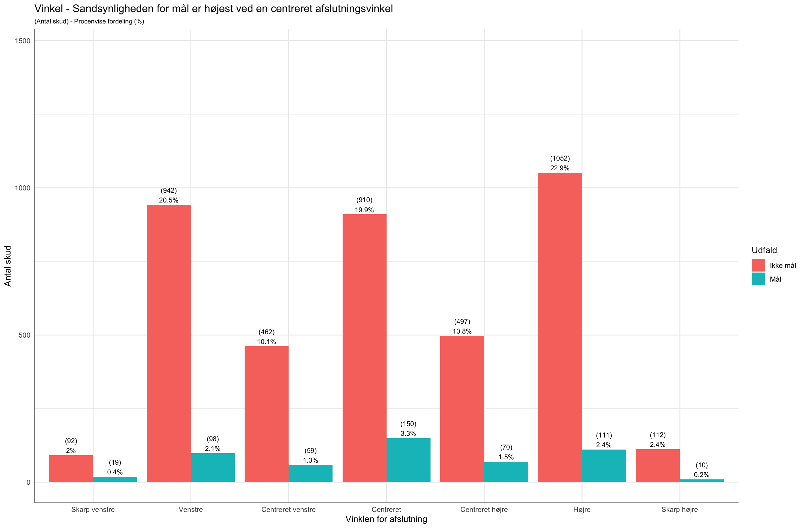
Vinkel
Notes:
Monika

Slide 10
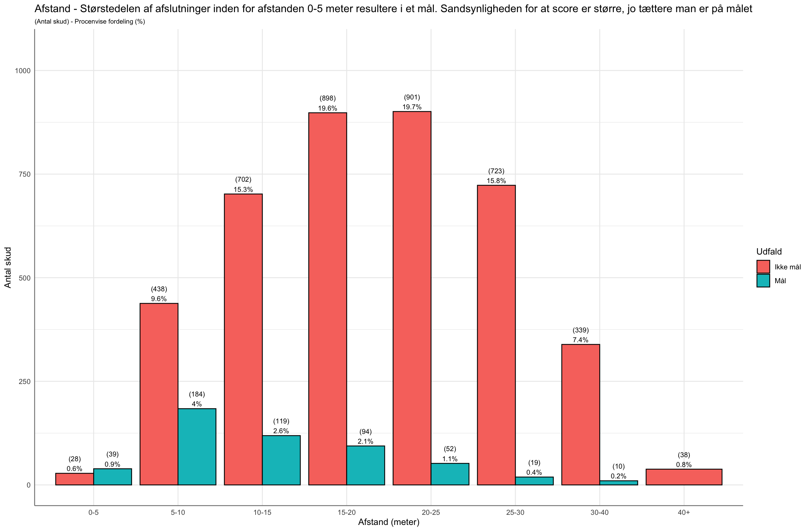
Afstand
Notes:
Monika

Slide 11
Forklarende variables forventede effekt
Afstand
Fordelagtige afstande kan øge sandsynligheden for at et skud resultere i et mål
Vinkel
Fordelagtige vinkler kan øge sandsynligheden for at et skud resultere i et mål
Notes:
Monika

Slide 12

Klassificeringsmodeller
Hvad er en klassificeringsmodel?
Hvad bruges de til?
Følgende modeller er blevet trænet og testet:
Single Classification Tree
Bagging
Conditional Forest
Gradient Boosting Machine
Notes:
Zak

Slide 13
Forvirringsmatricen for alle vores modeller
Forvirringsmatricen | Træning CTree | Test Ctree | Træning Treebag | Test Treebag | Træning CForrest | Test Cfrorrest | Træning GBM | Test GBM
Antal korrekt klassificerede ikke-mål | 2825 | 1192 | 2799 | 1149 | 2819 | 1195 | 2818 | 1197
Antal korrekt klassificerede mål | 73 | 31 | 168 | 39 | 80 | 36 | 81 | 34
Nøjagtighed | 90.31% | 88.95% | 92.46% | 86.4% | 90.34% | 89.53% | 90.34% | 89.53%
Sensitivitet | 90.78% | 90.44% | 93.58% | 90.69% | 90.96% | 90.81% | 90.99% | 90.68%
Specificitet | 75.26% | 54.39% | 77.06% | 36.11% | 72.73% | 61.02% | 72.32% | 61.82%
Positiv prædiktiv værdi | 99.16% | 97.87% | 98.24% | 94.33% | 98.95% | 98.11% | 98.91% | 98.28%
Negativ prædiktiv værdi | 20.28% | 19.75% | 46.67% | 24.84% | 22.22% | 22.93% | 22.50% | 21.66%
Prevalence | 0.9698 | 0.9585 | 0.9321 | 0.9215 | 0.9657 | 0.9571 | 0.9651 | 0.9600
Balanceret nøjagtighed | 0.8302 | 0.7241 | 0.8532 | 0.6340 | 0.8185 | 0.7591 | 0.8166 | 0.7625
Area Under Curve |  | 0.7547 |  | 0.675 |  | 0.7727 |  | 0.7793
Notes:
Zak

Slide 14
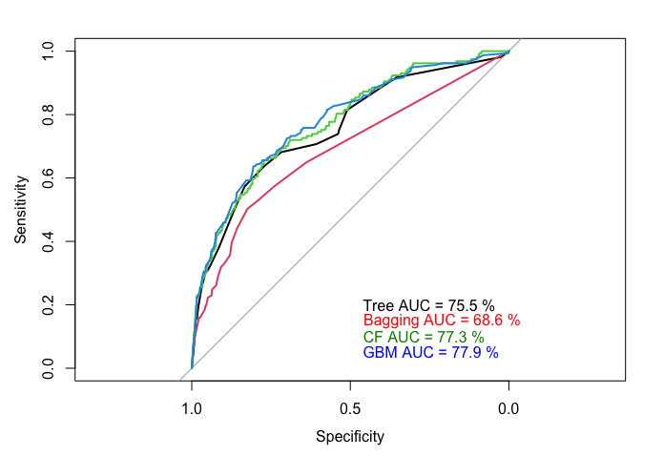
ROC-Kurven
Notes:
Zak

Slide 15
Gradient Boosting Machine (GBM-model)
Udvalgte model
Præstere bedst
Håndtering af komplekse data
Ingen udfordringer ift. overfitting
Forvirringsmatrice | Træning | Test | Betydning
Nøjagtighed | 90.34% | 89.53% | Måler antallet af korrekte forudsigelser i forhold til det samlede antal observationer.
Sensitivitet | 90.99% | 90.68% | Måler GBM-modellens evne til at korrekt identificere målscoringsmuligheder.
Specificitet | 72.32% | 61.82% | Måler andelen af korrekte identifikationer af ikke-mål i forhold til det samlede antal faktiske ikke-mål.
Positiv prædiktiv værdi | 98.91% | 98.28% | Indikerer sandsynligheden for, at et skud klassificeret som mål af modellen faktisk resulterede i et mål.
Negativ prædiktiv værdi | 22.50% | 21.66% | Indikerer sandsynligheden for, at et skud, klassificeret som ikke-mål af modellen, faktisk ikke resulterede i et mål.
Balanceret nøjagtighed | 0.8166 | 0.7625 | Vurdere GBM-modellens gennemsnitlige nøjagtighed på tværs af begge klasser, idet den kompenserer for eventuelle ubalancer.
Notes:
Emre

Slide 16
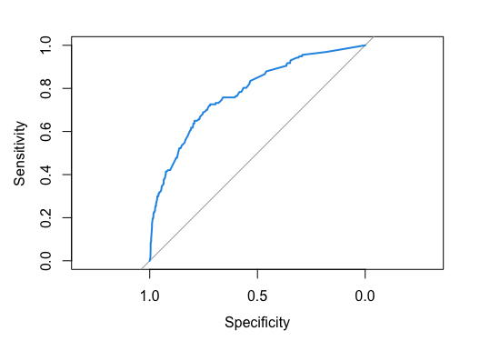
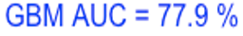
Area Under Curve
AUC er tættest på 1
Metrik for klassifikationsmodeller
Måler evne til at adskille positive og negative klasser
AUC-værdien belyser pålideligheden og effektiviteten af modellen
Indikerer modellens evne til at forudsige sandsynligheden for om et skud vil resultere i et mål eller ej.
Notes:
Emre

Slide 17

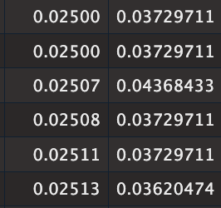
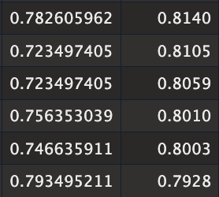
Udsnit af resultater for xG gennem GBM
xG = GBM-modellens resultater
Shotxg = Wyscouts resultater
Hvorfor differentiere resultaterne sig fra hinanden?
Hvilke variabler bruger Wyscout for Superligaen?
Notes:
Emre

Slide 18
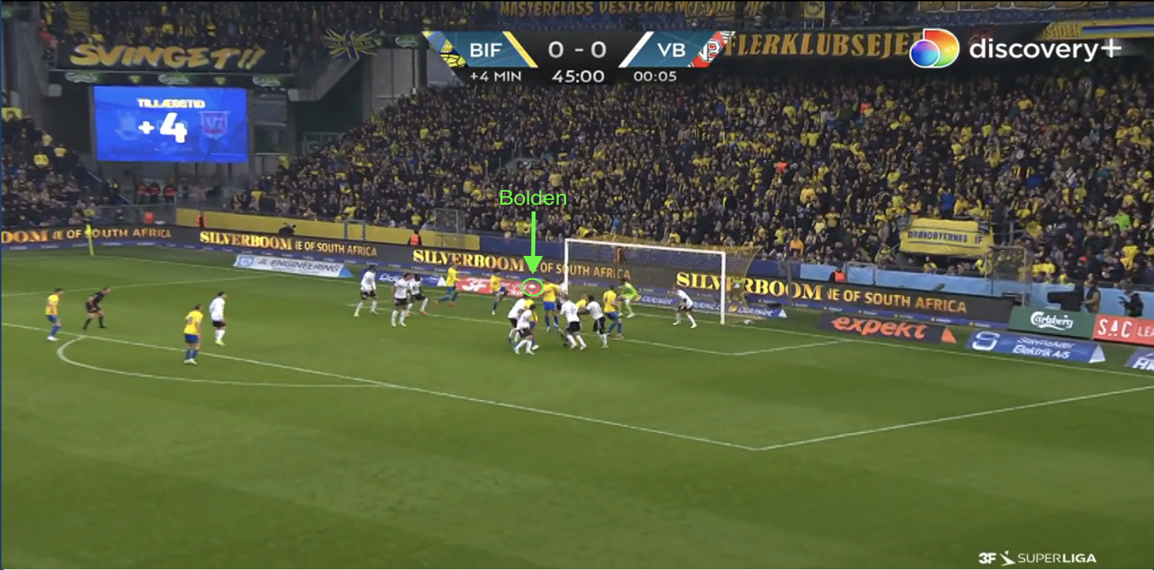
Forudsagte xG-model | Vores xG-model
0.5152 | 0.2219
Notes:
Emre

Slide 19
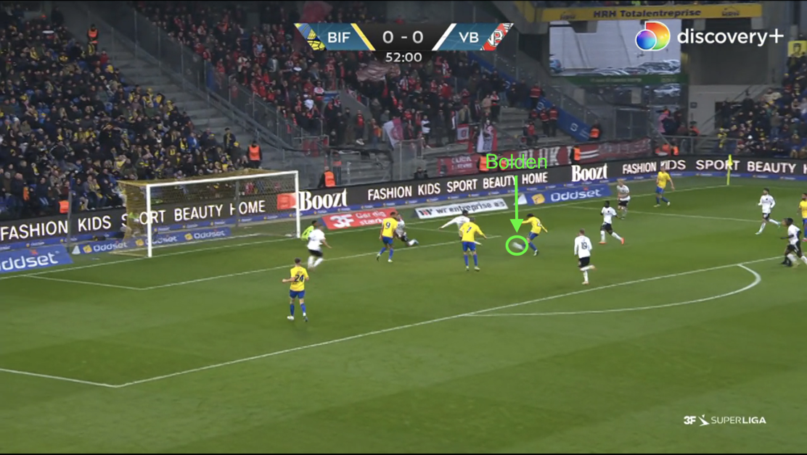
Forudsagte xG-model | Vores xG-model
0.2007 | 0.2376
Notes:
Zak

Slide 20
Brøndby IF
Analyse af modstandernes effektivitet
Indsigt i egen effektivitet
Tilpasse strategi
Begrænse udvalgte spillere
Motivere spillere gennem dataorienterede resultater
Tilpasse træningsmetodik
Notes:
Monika

Slide 21
Spørgsmål?

